Slide 1
Лекция
Одонтогенный периостит этиология, патогенез, патологическая анатомия. Классификация. Клиника. Диагностика. Лечение.

Slide 2
Актуальность
Периостит челюстей развивается в результате обострения хронического воспалительного процесса в периодонте. Вследствие резорбции кости при хроническом периодонтите инфекция из тканей периодонта проникает в надкостницу. Периостит челюсти является наиболее частым осложнением одонтогенной инфекции, составляя от 20 до 40% от их общего числа.

Slide 3
Цель лекции
Формирование знаний по этиологии, патогенезу, особенностям клинического проявления и тактике лечения одонтогенного периостита

Slide 4
Компетенция ОПК-8: Способностью к оценке морфофункциональных, физиологических состояний и патологических процессов в организме человека для решения профессиональных задач.
Вид профессиональной деятельности: лечебная
Профессиональные задачи:
Оказание стоматологической помощи в амбулаторных условиях и условиях дневного стационара.
Трудовые действия: А/02.7 ТД.5 - Подбор лекарственных препаратов для лечения стоматологических заболеваний. ТД.10 -Оценка возможных побочных эффектов от приема лекарственных препаратов.
Необходимые знания:
Зн.1 - Методы использования медицинских изделий, химических средств и лекарственных препаратов для контроля зубного налета.
Зн.19 - Клинические рекомендации (протоколы лечения) по вопросам оказания медицинской помощи.

Slide 5
Компетенция ОПК-9: Способностью к оценке морфофункциональных, физиологических состояний и патологических процессов в организме человека для решения профессиональных задач.
Вид профессиональной деятельности: диагностическая.
Профессиональные задачи:
Диагностика стоматологических заболеваний и патологических состояний пациентов
Трудовые действия: А/01.7 1.Первичный осмотр пациентов
17. Получение информации от пациентов (их родственников/ законных представителей)
18. Анкетирование пациентов на предмет общего состояния здоровья, выявление сопутствующих заболеваний
Необходимые знания:
Зн.3. Топографическая анатомия головы, челюстно-лицевой области, особенности кровоснабжения, иннервации и лимфатической системы, строение зубов, эмбриология зубочелюстной области, основные нарушения эмбриогенеза
Зн.5. Взаимосвязь строения и функционирования зубочелюстной системы с нарушениями со стороны носоглотки, дыхательной и пищеварительной систем, опорно-двигательного аппарата
Зн.6. Основные вопросы нормальной и патологической физиологии зубочелюстной системы, ее взаимосвязь с функциональным состоянием других систем организма и уровни их регуляции
Зн.8. Нормальное строение зубов, челюстей и нарушения строения при зубочелюстных, лицевых аномалиях

Slide 6
Компетенция ПК-5: готовностью к сбору и анализу жалоб пациента, данных его анамнеза, результатов осмотра, лабораторных, инструментальных, патолого-анатомических и иных исследований в целях распознавания состояния или установления факта наличия или отсутствия стоматологического заболевания
Вид профессиональной деятельности: диагностическая.
Профессиональные задачи:
Диагностика стоматологических заболеваний и патологических состояний пациентов
Трудовые действия: А/01.7 -ТД.3 - Разработка алгоритма постановки предварительного диагноза. ТД.8. - Разработка алгоритма постановки окончательного диагноза
ТД.13 - Интерпретация данных лабораторных, исследований
ТД.14 - Интерпретация данных инструментальных исследований
ТД.15 - Интерпретация данных консультаций пациентов врачами-специалистами
ТД.16 - Интерпретация данных дополнительных обследований пациентов (включая рентгенограммы¸ телерентгенограммы, радиовизиограммы, ортопантомограммы, томограммы (на пленочных и цифровых носителях)).
Необходимые знания:
Зн.3- Топографическая анатомия головы, челюстно-лицевой области, особенности кровоснабжения, иннервации и лимфатической системы, строение зубов, эмбриология зубочелюстной области, основные нарушения эмбриогенеза
Зн.4 - Этиология, патогенез, диагностика часто встречающихся заболеваний.
Зн.9 - Клиническая картина, методы диагностики, классификация заболеваний зубов, пародонта, слизистой оболочки полости рта, губ.
Зн. 10. Клиническая картина, методы диагностики, классификация заболеваний костной ткани челюстей, периферической нервной системы челюстнолицевой области, височно-челюстного сустава,
Зн.16 - Значение специальных и дополнительных методов исследования для дифференциальной диагностики стоматологических заболеваний.
Зн.17 -Медицинские показания и противопоказания к применению рентгенологического и других методов дополнительного обследования
Зн.22 - Клинические рекомендации (протоколы лечения) по вопросам оказания медицинской помощи.

Slide 7
Компетенция ПК-6: способностью к определению у пациентов основных патологических состояний, симптомов, синдромов стоматологических заболеваний, нозологических форм в соответствии с Международной статистической классификацией болезней и проблем, связанных со здоровьем, X просмотра.
Вид профессиональной деятельности: диагностическая.
Профессиональные задачи:
Диагностика стоматологических заболеваний и патологических состояний пациентов
Трудовые действия: А/01.7 - ТД.19 - Выявление у пациентов зубочелюстных, лицевых аномалий, деформаций и предпосылок их развития, дефектов коронок зубов и зубных рядов; выявление факторов риска онкопатологии (в том числе различных фоновых процессов, предопухолевых состояний.
Необходимые знания:
Зн.1 - Биологическая роль зубочелюстной области, биомеханика жевания, возрастные изменения челюстно-лицевой области, особенности воздействия на нее внешней и внутренней среды.
Зн.4 - Этиология, патогенез, диагностика часто встречающихся заболеваний.
Зн.6 - Основные вопросы нормальной и патологической физиологии зубочелюстной системы, ее взаимосвязь с функциональным состоянием других систем организма и уровни их регуляции.
Зн.19 - Международная статистическая классификация болезней и проблем, связанных со здоровьем.
Зн.22 - Клинические рекомендации (протоколы лечения) по вопросам оказания медицинской помощи.

Slide 8
Компетенция ПК-9 : готовностью к ведению и лечению пациентов со стоматологическими заболеваниями в амбулаторных условиях и условиях дневного стационара
Вид профессиональной деятельности: лечебная.
Профессиональные задачи:
Диагностика стоматологических заболеваний и патологических состояний пациентов
Трудовые действия: А/01.7 1. ТД.1. Оказание медицинской помощи в экстренной и неотложной формах при острых стоматологических заболеваниях, состояниях, обострении хронических заболеваний, представляющих угрозу жизни пациента или без явных признаков угрозы жизни пациента
5. Подбор лекарственных препаратов для лечения стоматологических заболеваний
6. Формирование плана лечения пациента при стоматологических заболеваниях
7. Лечение заболеваний зубов, пародонта, костной ткани челюстей, периферической нервной системы челюстно-лицевой области, височно- челюстного сустава, слюнных желез
8. Наблюдение за ходом лечения пациента
Необходимые знания:
Зн.10 - Морфологические изменения в зубочелюстной системе при ортопедическом и ортодонтическом лечении Зн.12 - Клиническая картина, основные методы ортопедического лечения патологии твердых тканей, заболеваний пародонта, патологической стираемости, патологии височно-нижнечелюстного сустава.
Зн.19 - Клинические рекомендации (протоколы лечения) по вопросам оказания медицинской помощи.

Slide 9
Задачи лекции
Изучить:
Этиологию и патогенез одонтогенного периостита
Клиническую картину одонтогенного периостита
Тактику лечения периостита
Особенности противомикробной терапии воспалительных одонтогенных заболеваний.

Slide 10
План лекции
Этиология и патогенез одонтогенного периостита
Клиническая картина одонтогенного периостита
Тактика лечения периостита
Особенности противомикробной и противовоспалительной терапии воспалительных одонтогенных заболеваний.

Slide 11
K10.2 Воспалительные заболевания челюстей
K10.22 | Периостит челюсти
K10.23 | Хронический периостит челюсти

Slide 12
ОПРЕДЕЛЕНИЕ ПОНЯТИЯ ПЕРИОСТИТ
Периостит – это острое или хроническое воспаление периоста (надкостницы), при котором зона первичного инфекционно-воспалительного процесса в челюсти ограничена пределами пародонта пораженного зуба. Периостит характеризуется распространением воспалительного процесса на надкостницу альвеолярного отростка и тела верхней челюсти и альвеолярной части и тела нижней челюсти.

Slide 13
КЛИНИЧЕСКАЯ КАРТИНА ПЕРИОСТИТА – ОБЩИЕ ВОПРОСЫ
Клинические проявления периостита челюсти могут быть разнообразными и зависят от этиологических и патогенетических факторов, локализации и протяженности воспалительного процесса. Чаще поражается надкостница с вестибулярной поверхности челюстей, однако возможно ее поражение с язычной стороны нижней челюсти.
По клиническому течению различают острый и хронический периостит, при этом острый периостит может быть серозным и гнойным. Серозный периостит рассматривают как реактивный воспалительный процесс в надкостнице, который сопутствует обострившемуся хроническому периодонтиту. При гнойном периостите экссудат из воспаленного периодонта может проникать под надкостницу через фолькмановские и гаверсовы каналы, по лимфатическим сосудам или через ранее образовавшуюся узуру в стенке лунки зуба.
Различают простой и оссифицирующий хронический периостит, а также его рарефицирующую форму. При простом хроническом периостите вновь образованная остеоидная ткань после лечения подвергается обратному развитию, при оссифицирующей форме – оссификация кости развивается в ранних стадиях заболевания и заканчивается чаще всего гиперостозом. Рарефицирующий периостит характеризуется выраженными резорбтивными явлениями и перестройкой костных структур.

Slide 14
Острый периостит:
Общее состояние | Удовлетворительное или средней степени тяжести. Температура тела повышена до 37,5—38,0°С, но может достигать 38,5—39,0°С. В результате интоксикации развиваются общая слабость, разбитость, потеря аппетита, бессонница.
Жалобы | Боль, припухлость мягких тканей лица, нарушение общего самочувствия, болезненное открывание рта.
Внешний осмотр | Выраженный отек околочелюстных мягких тканей. Локализация и распространение отека зависит от расположения очага источника инфекции. Припухлость щечной, скуловой, подглазничной и околоушной областей, доходящая до ушной раковины. Иногда припухлость распространяется на нижнее веко, носогубную складку, поднижнечелюстную область. Кожные покровы не изменены, кожа в складку собирается. Необходимо проводить дифференциальную диагностику острого периостита с абсцессом и флегмоной. При абсцессе и флегмоне отмечается гиперемия, напряжение кожных покровов, кожа в складку не собирается. При периостите отек ограничен одной анатомической областью, при абсцессе вовлечены до 2 смежных областей, а при флегмоне вовлечены 3 и более областей.

Slide 15
Острый периостит:
Рентгенограмма | На рентгенограмме отмечается расширение периодонтальной щели причинного зуба, наличие очагов деструкции костной ткани в области корней зубов. При травме зубов и челюстей (вывих или перелом зуба, перелом челюсти) визуализируется линия перелома, изменение положения зуба.
Пальпация | Пальпация тканей пораженной области болезненна/резко болезненна. При пальпации региональных лимфоузлов соответствующей области отмечается их увеличение и болезненность. Переходная складка области поражения сглажена, резко болезненна при пальпации, в центре инфильтрата определяется флюктуация. Инфильтрат при периостите имеет ограниченный характер, в то время как обширный, разлитой инфильтрат может свидетельствовать о развитии флегмоны.

Slide 16
Острый периостит:
Осмотр рта | В преддверии полости рта при остром периостите наблюдаются гиперемия и отек слизистой оболочки альвеолярного отростка (части) переходной складки и щеки на протяжении 3-5 зубов. При серозной стадии острого периостита переходная складка за счет воспалительной инфильтрации уплощается и сглаживается, при пальпации отмечается болезненность. Дальнейшее развитие воспалительного процесса приводит к гнойной стадии периостита. По переходной складке возникает ограниченная припухлость в виде валика, покрытая слизистой оболочкой. При гнойной стадии гной нередко просвечивает через нее, придавая слизистой оболочке желтоватый цвет, при пальпации четко определятся флюктуация. При локализации процесса на верхней челюсти с небной стороны альвеолярного отростка внешних изменений нет, во рту определяется болезненное выбухание на небе, которое приобретает полушаровидную или овальную форму. При локализации процесса в области челюстно-язычной складки, наблюдается отек небно-язычной и небно-глоточной дужек. Движения языка становятся затруднёнными и болезненными, появляются ограничение и болезненность при открывании рта. Зуб, возле которого развивается патологический процесс, разрушенный, депульпированный или запломбированный, его перкуссия резко болезненная. Отмечается патологическая подвижность причинных зубов. Может отмечаться гноетечение из-под десны.

Slide 17
Острый периостит:
Исход | Консервативное лечение острого серозного периостита в большинстве случаев заканчивается выздоровлением. Однако серозная стадия может перейти в гнойную и в этих случаях требуется хирургическое лечение (периостотомия, в некоторых случаях удаление причинного зуба). При своевременном обращении пациента за врачебной помощью и правильно проведенном лечении исход острого гнойного периостита челюсти заканчивается выздоровлением. Через 3-5 суток больные становятся трудоспособными. Отсутствие адекватного лечения, самолечение или осложненное общесоматическое состояние здоровья пациента могут быть причиной прогрессирования воспалительного процесса, распространения гнойного экссудата в кость с развитием острого остеомиелита челюсти или в околочелюстные мягкие ткани с образованием абсцесса или флегмоны. В этих ситуациях требуется лечение больного в условиях стационара.

Slide 18
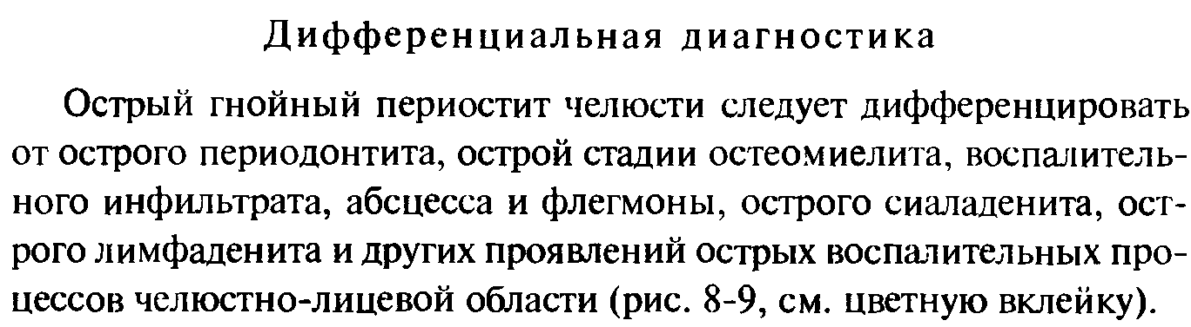

Slide 19
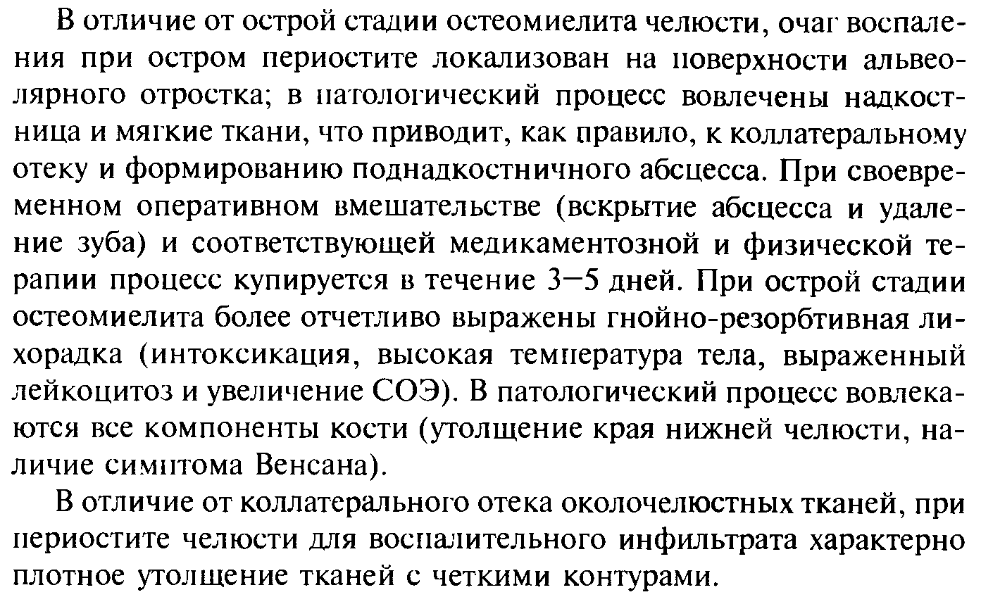

Slide 20
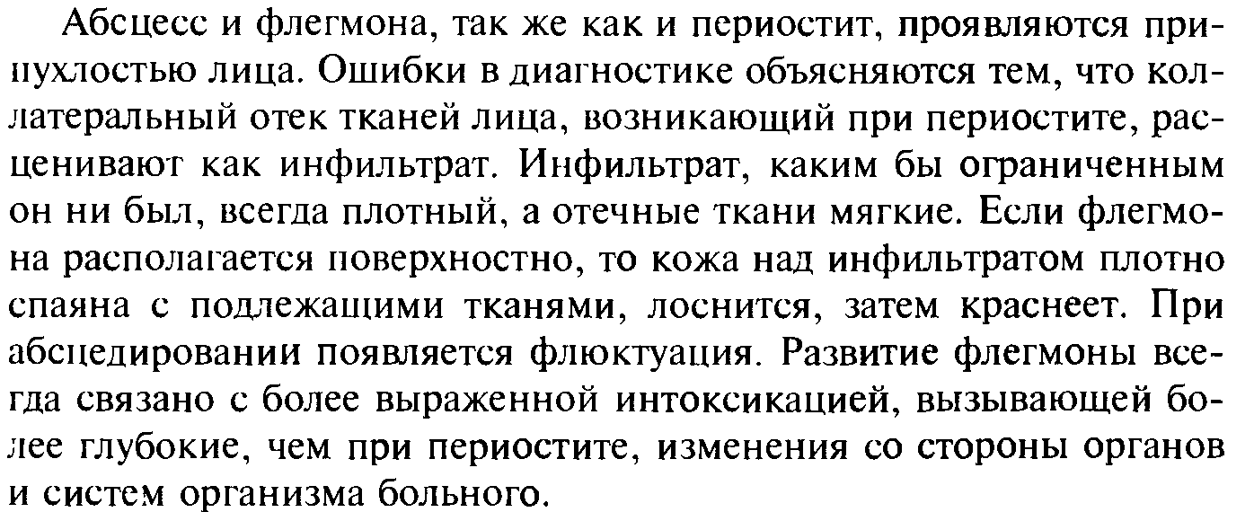

Slide 21
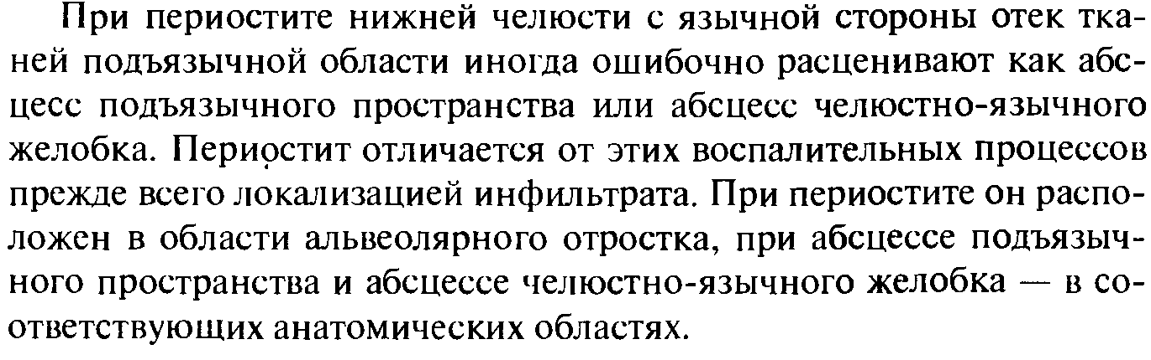

Slide 22
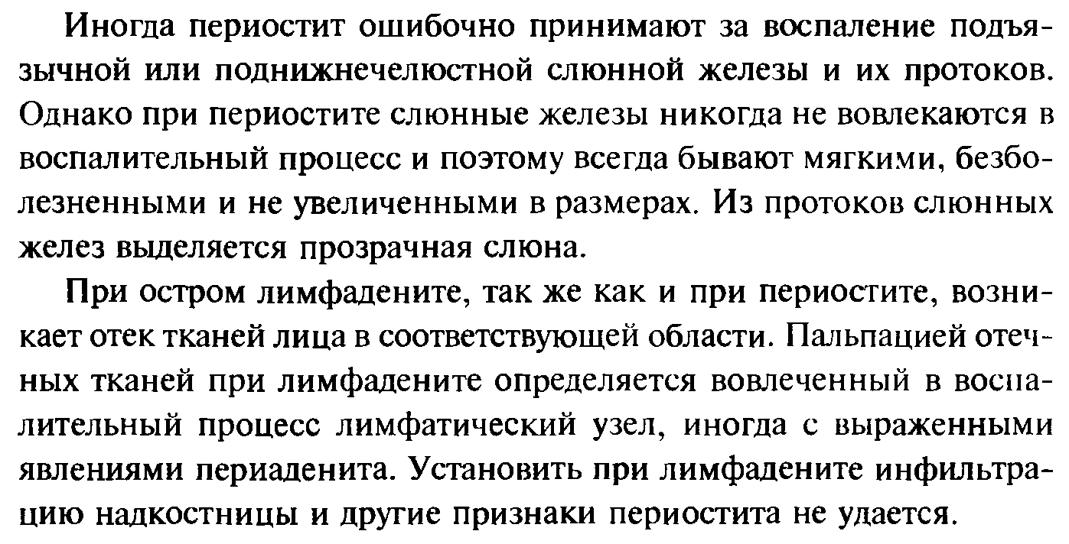

Slide 23
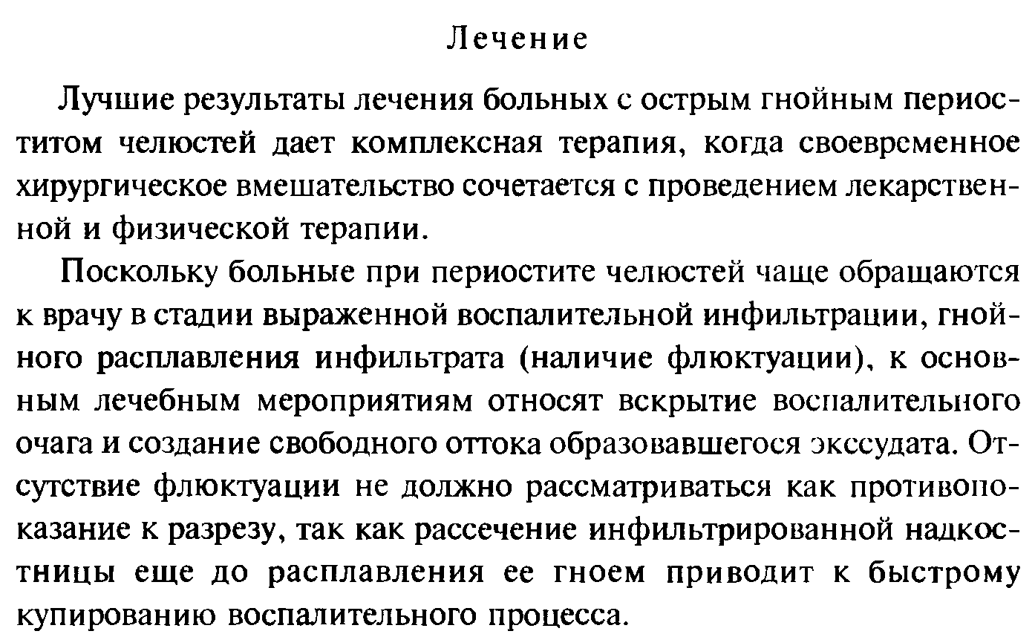

Slide 24
ОБЩИЕ ПОДХОДЫ К ЛЕЧЕНИЮ ПЕРИОСТИТА
Принципы лечения больных с периоститом предусматривают одновременное решение нескольких задач:
- предупреждение дальнейшего развития патологического процесса;
- предупреждение развития острых одонтогенных воспалительных патологических процессов в околозубных и околочелюстных тканях;
- выявление и устранение причины заболевания;
- сохранение и восстановление функциональной способности всей зубочелюстной системы;
- устранение возникших осложнений патологического процесса;
- повышение качества жизни пациентов.

Slide 25
Комплекс лечебных мероприятий проводят преимущественно в условиях поликлиники. Принимают во внимание выраженность воспалительных явлений, общую и местную картину заболевания, а также рентгенологические данные.
В первую очередь необходимо ликвидировать острые воспалительные явления.
Оперативное вмешательство по поводу периостита проводят под местным обезболиванием – проводниковой или инфильтрационной анестезией. По показаниям пациентам проводят операцию под наркозом.

Slide 26
Лечение острого периостита
В начальной стадии острого периостита челюсти (острый серозный периостит) лечение можно начать с вскрытия полости зуба, удаления распада из канала и создания условий для оттока. В тех случаях, когда консервативное лечение зуба невозможно или зуб не представляет функциональной ценности проводят его удаление. Одновременно назначают общую медикаментозную терапию (антибактериальные, противовоспалительные, десенсибилизирующие препараты) Эти лечебные мероприятия могут способствовать стиханию воспалительных явлений. В случае усиления болевых ощущений, дальнейшего распространения воспаления, ухудшения состояния пациента и перехода процесса в другую стадию (острый гнойный периостит) проводят разрез по переходной складке до кости на протяжении всего инфильтрата с установкой дренажа. В тех случаях, когда происходит нарастание гнойного воспалительного процесса после периостотомии и вскрытия причинного зуба решается вопрос о его удалении.

Slide 27
Алгоритм хирургического лечения периостита
Если поднадкостничный гнойный очаг расположен в области преддверия рта, то разрез производят параллельно переходной складке через весь инфильтрированный участок: рассекают слизистую оболочку, подслизистую основу и надкостницу до кости соответственно 3-5 зубам. Рану промывают антисептическими растворами. Чтобы предупредить слипание краев раны и обеспечить отток гноя, в нее рыхло вводят узкую полосу тонкой (перчаточной) резины.
При локализации гнойного очага под надкостницей в области бугра верхней челюсти разрез следует производить по переходной складке в области моляров. Для вскрытия воспалительного очага следует распатором или желобоватым зондом тупым путем пройти из разреза до кости в направлении бугра верхней челюсти (назад и внутрь). Аналогичным методом вскрывают гнойный очаг при периостите челюсти, локализованном в клыковой ямке.
При небном абсцессе разрез проводят в области наибольшего выбухания тканей, немного отступив от основания альвеолярного отростка, или у средней линий неба, параллельно ей. Особенностью вскрытия небного абсцесса является треугольная форма разреза с иссечением участка слизистой оболочки, что препятствует слипанию краев раны и созданию условий для хорошего оттока гноя. В операционную рану на небе дренаж не вводят из-за его плохой фиксации.
Воспалительный очаг при периостите с язычной поверхности нижней челюсти рекомендуется вскрывать разрезом слизистой оболочки альвеолярной части до кости в месте наибольшего выбухания инфильтрата. Желобоватым зондом или распатором проходят по поверхности кости вниз и, отодвинув надкостницу, дают отток гною.
При периостите на внутренней поверхности ветви челюсти делают разрез у основания небноязычной дужки до кости в ретромолярной области. Далее распатором расширяют рану вверх по ветви челюсти, создавая отток из очага воспаления.

Slide 28
Алгоритм хирургического лечения периостита
Поднадкостничный гнойный очаг по наружной поверхности ветви нижней челюсти вскрывают разрезом, проведенным с вестибулярной поверхности на уровне второго и третьего больших коренных зубов по костной линии до кости, далее распатором проходят поднадкостнично в направлении угла нижней челюсти, отводя кнаружи жевательную мышцу. В рану после вскрытия очага обязательно глубоко вводят резиновую полоску для дренирования. Отсутствие на следующие сутки эффекта от такого вмешательства является основанием для госпитализации и проведения оперативного вмешательства наружным доступом.
После вскрытия гнойного очага целесообразно дать больному прополоскать рот слабым раствором перманганата калия или 1-2% раствором гидрокарбоната натрия, а также промыть рану раствором этакридина лактата или 0,05-0,12% раствора хлоргексидина. Хороший эффект дают орошение полости абсцесса раствором димексида и аппликации на рану 40% линимента димексида в течение 15 мин.
Если зуб, явившийся источником инфекции, представляет функциональную или эстетическую ценность, то его следует лечить эндодонтически через 1-3 дня после периостотомии. В случае невозможности сохранения зуба, проводят его удаление одновременно с вскрытием поднадкостичного гнойного очага. Это позволит улучшить опорожнение гнойного очага и будет способствовать более быстрой ликвидации воспалительных явлений.

Slide 29
При периостите челюсти для более быстрого прекращения воспалительных явлений на 2-3 день после вскрытия очага возможно назначение физических методов лечения: светотеплолечение (соллюкс-лампа), теплые ванночки из антисептических или дезодорирующих растворов, УВЧ, СВЧ, флюктуоризацию, лазерную терапию гелий-неоновыми лучами, магнитотерапию.
В большинстве случаев воспалительные явления быстро (через 2-3 суток) идут на убыль.

Slide 30
Алгоритм проведения лечебных вмешательств с учетом характера и локализации воспалительного процесса
В начальной стадии острого периостита челюсти (острый серозный периостит) проводят терапевтическое лечение причинного зуба/зубов и консервативную лекарственную терапию. Назначают антибактериальные препараты следующих групп: пенициллины, фторхинолоны, цефалоспорины, макролиды, линкозамиды, тетрациклины. Антибактериальную терапию назначают индивидуально, исходя из общесоматического состояния пациента. Обязательно назначение антибиотикотерапии пациентам с сопутствующими заболеваниями (сердечно-сосудистой системы, иммунной системы, с онкологическими заболеваниями, пациентам преклонного возраста и т.д.). В случае сохранения или дальнейшего распространения воспалительного процесса, усиления болевых ощущений проводят хирургическое вмешательство (периостотомию и, возможно, удаление причинного зуба). Рану дренируют. Повторное посещение назначают на следующий день, оценивают характер выделений из послеоперационной раны. При уменьшении болевого симптома, отсутствии гнойного отделяемого из раны дренаж удаляют, рану промывают антисептическими растворами.

Slide 31
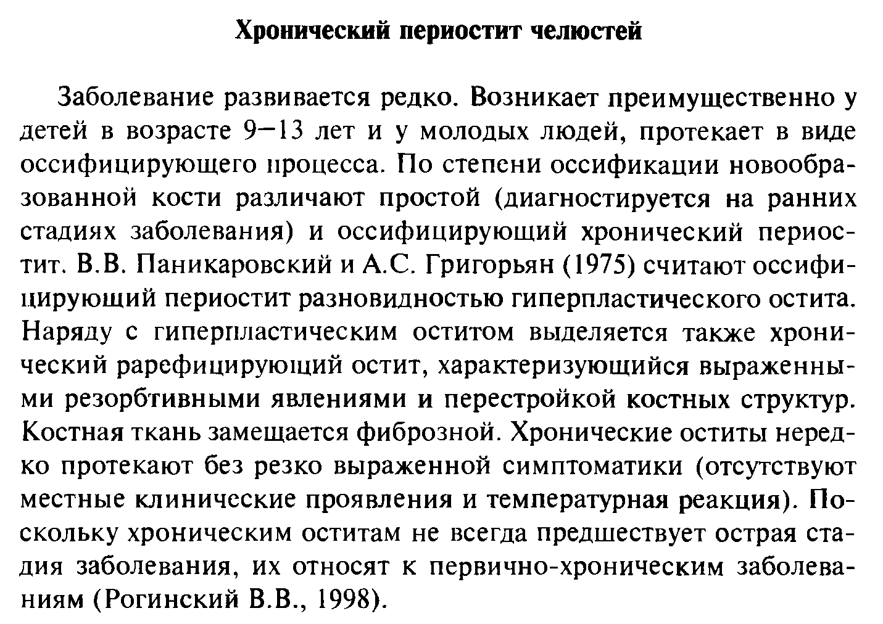

Slide 32
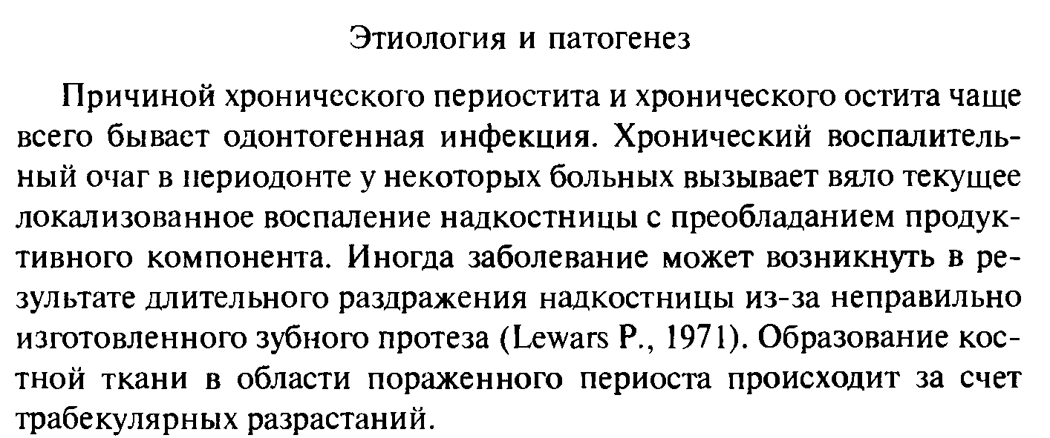

Slide 33
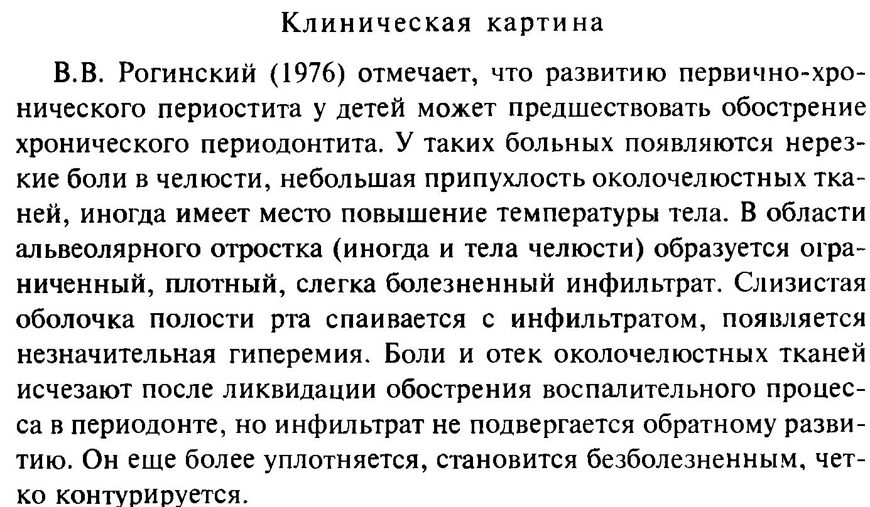

Slide 34
Хронический периостит:
Общее состояние | Общее состояние больного удовлетворительное. Температурная реакция тела отсутствует, иногда субфебрильная температура.
Жалобы | На боль и ограниченное уплотнение в области переходной складки.
Внешний осмотр | При хроническом периостите процесс чаще локализуется на нижней челюсти. Кожные покровы не изменены.
Рентгенограмма | На рентгенограмме по нижнему краю челюсти удается выявить дополнительную тень оссифицированной надкостницы. В дальнейшем она уплотняется и становится толще. Во вновь образованной костной ткани начинается процесс перестройки, и она приобретает выраженную трабекулярную структуру. Рарефицирующий периостит характеризуется очагом остеопороза костной ткани с довольно четкими границами. Костная ткань замещается фиброзной. Зубы, входящие в патологический очаг, интактные.

Slide 35
Хронический периостит:
Пальпация | Поднижнечелюстные лимфатические узлы увеличены, уплотнены, при пальпации безболезненны.
Осмотр рта | Рот открывается свободно. В преддверии рта при хроническом периостите пальпаторно определяется ограниченный уплотненный участок в области переходной складки, округлой формы, слабо болезненный, с гладкой поверхностью. Мягкие ткани, которые прилегают к очагу поражения, имеют слабовыраженную воспалительную инфильтрацию. Зуб, возле которого развивается патологический процесс, разрушенный, депульпированный или запломбированный, перкуссия малоболезненная или безболезненная. Возможна патологическая подвижность причинного зуба.
Исход | При адекватно проведенном лечении хронического периостита воспалительные процессы стихают на 3-5 день. При длительном течении хронического пролиферативного воспалительного процесса происходит развитие хронического гиперпластического остеомиелита.

Slide 36
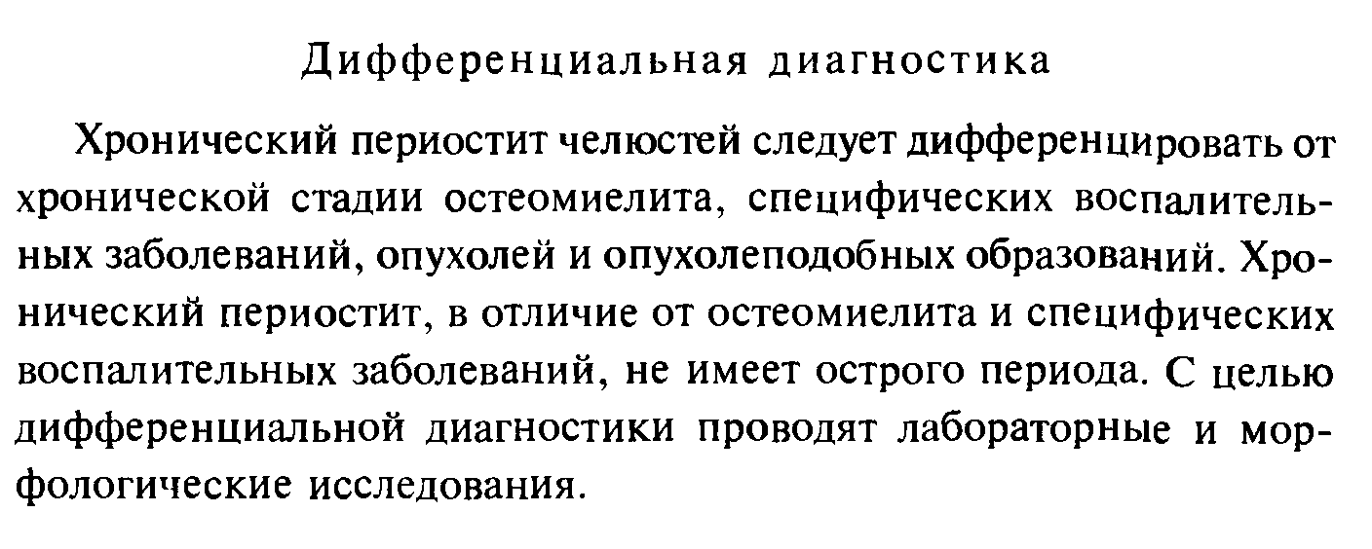

Slide 37
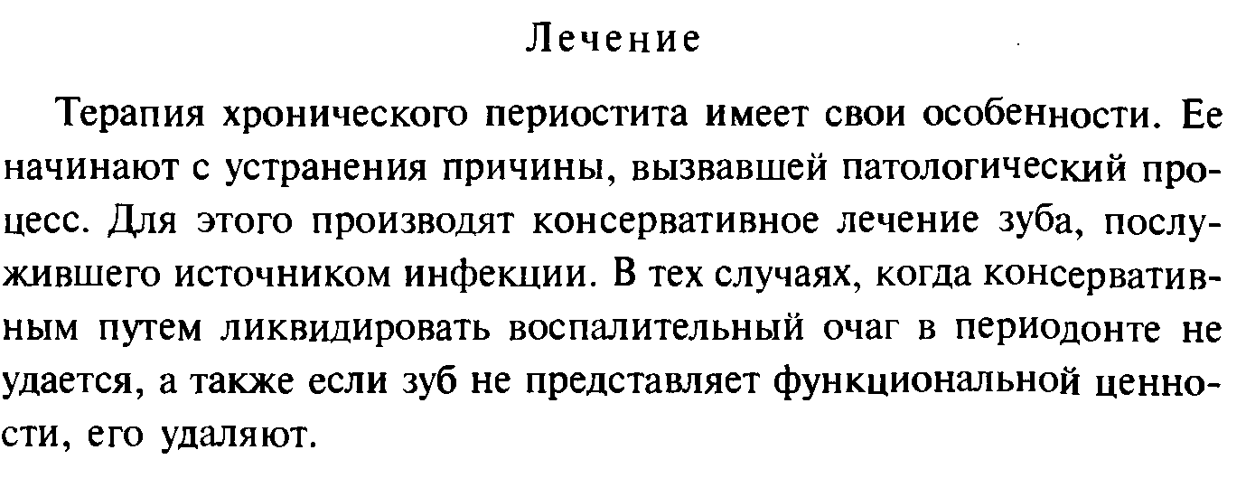

Slide 38
Лечение хронического периостита
начинают с выявления причинного зуба, его санации (лечение каналов или удаление). Далее под местной анестезией проводится разрез надкостницы, удаление грануляционных разрастаний, дренирование раны.
Перевязку проводят на 2-й день после операции. При осмотре и опросе определяют степень стихания воспалительных явлений и в зависимости от этого назначают дополнительное лечение. При перевязках проводят местное лечение раны: замена или удаление дренажа, промывание раны антисептическими растворами.

Slide 39
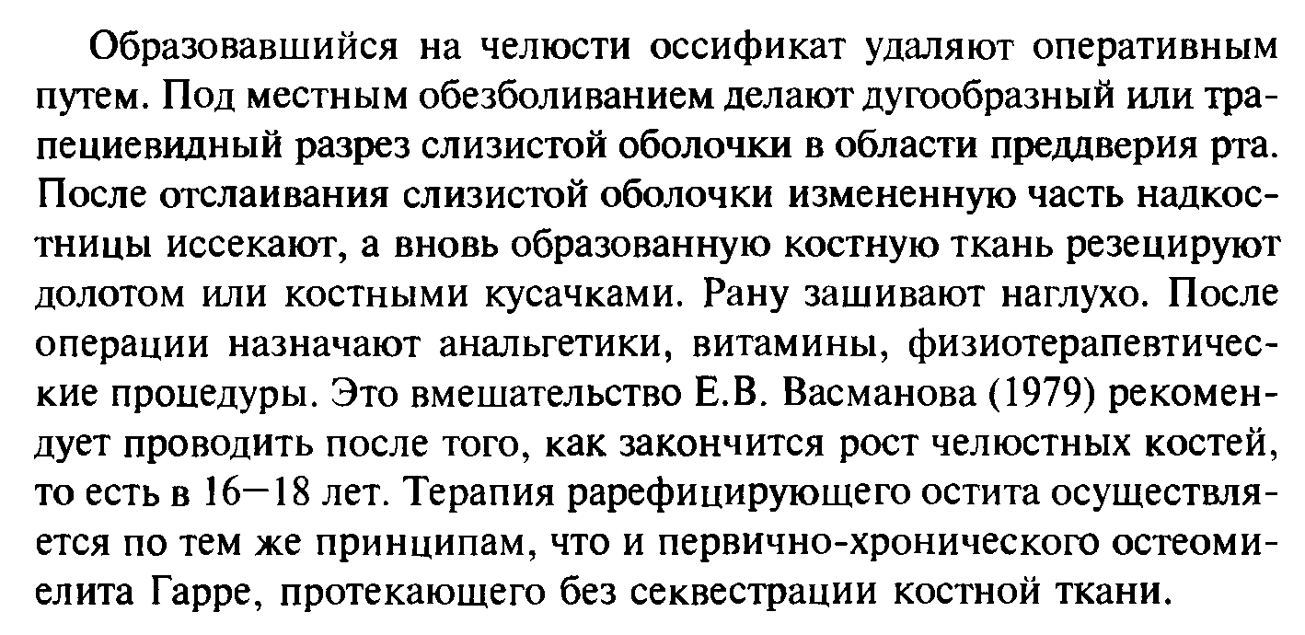

Slide 40
Алгоритм проведения лечения при хроническом периостите челюсти
Вскрывают поднадкостничный абсцесс из линии разреза или из лунки удаленного зуба.
Лечение рарефицирующего периостита заключается в проведении ревизии патологического очага после отслаивания трапециевидного слизисто-надкостничного лоскута, удалении организовавшейся гематомы. Интактные зубы сохраняют. Одновременно иссекают пролиферативно измененную часть надкостницы, а вновь образованную костную ткань удаляют костными кусачками, долотом, при помощи бормашины или физиодиспенсера. Удаляют избыточное костное образование на подлежащем кортикальном слое кости вместе с размягченными участками. Послеоперационную рану зашивают наглухо. В дальнейшем назначают антибактериальные препараты следующих групп: пенициллины, фторхинолоны, цефалоспорины, макролиды, линкозамиды, тетрациклины, а также сульфаниламиды, витаминотерапию. Антибактериальную терапию назначают индивидуально, исходя из общесоматического состояния пациента. Обязательно назначение антибиотикотерапии пациентам с сопутствующими заболеваниями (сердечно-сосудистой системы, иммунной системы, с онкологическими заболеваниями, пациентам преклонного возраста и т.д.). Используют электрофорез 1-2% раствора йодида калия.
Длительное течение хронического пролиферативного воспалительного процесса вызывает превращение молодой костной ткани в зрелую, высокосклерозированную, в результате чего воспалительный процесс заканчивается гиперостозом.

Slide 41
Послеоперационный уход:
антибактериальные препараты: пенициллины, фторхинолоны, цефалоспорины, макролиды, линкозамиды, тетрациклины;
нестероидные противовоспалительные препараты;
антигистаминные препараты;
антисептические ротовые ванночки;
полоскания рта гипертоническим раствором (водный раствор соды, соли);
соблюдение гигиены полости рта;
препараты кальция;
витамины;
в день хирургического вмешательства воздержаться на 2-3 часа от приема пищи, избегать перегрева организма, ограничить физические нагрузки, прикладывать лед на щеку со стороны вмешательства по 10-20 минут с перерывами в 30 минут в течение первых суток после операции.

Slide 42
Алгоритм проведения физиотерапевтических процедур
При хроническом периостите челюсти для более быстрого прекращения воспалительных явлений на 2 - 3 сутки после вскрытия абсцесса возможно назначение физических методов лечения: светотеплолечение лампой-соллюкс, теплые ванночки из антисептических и дезодорирующих растворов, УВЧ, СВЧ, флюктуоризацию, лазерную терапию гелий-неоновыми лучами, магнитотерапию.

Slide 43
Выбор антибактериальных препаратов при одонтогенном и травматическом остеомиелите челюстей
Ампициллин/сульбактам - Парентерально 1,5 – 3 – 12 г в 3 – 4 введения. Внутрь 0,375 – 0,75 г каждые 12 ч
Амоксициллин/клавулановая кислота 1,2 – 2,4 г каждые 6 – 8 ч в/в Внутрь 0, 375 – 0,625 г каждые 8 часов
Цефуроксим - Парентерально 0,75 – 1,5 г
каждые 8 часов Внутрь 0,25 – 0,5 г каждые
12 ч во время еды
Линкомицин - Парентерально 0,6 – 1,2 г каждые 12 ч. Внутрь 0,5 г каждые 8 ч до еды.
Клиндамицин - Парентерально 0,3 – 0,9 г каждые 8 ч. Внутрь 0,4 0 0,45 г каждые 6 ч
Пиперациллин/тазобактам - 2,25 – 4,5 г каждые 6 – 8 ч в/в капельно.
Имипенем/циластатин 0,5 г каждые 6 ч в/в капельно (У пациентов с
иммунодифицитом
Ципрофлоксацин недостаточно активен

Slide 44
Литература:
1.Клинические рекомендации (протоколы лечения) При диагнозе периостит. Утверждены Постановлением № 14 Совета Ассоциации общественных объединений «Стоматологическая ассоциация России» от 24 апреля 2018 года.
2.Кулаков А.А., Робустова Т.Г., Неробеев А.И. Хирургическая стоматология и челюстно-лицевая хирургия: национальное руководство.-2010.
3.Приказ Минздравсоцразвития России «Об утверждении Порядка оказания медицинской помощи взрослому населению при стоматологических заболеваниях» от 07.12.2011 г.№1496н.

